Slide 1
Skill Prediction en LinkedIN
Esteban Hernández
Cristian Yañez

Slide 2
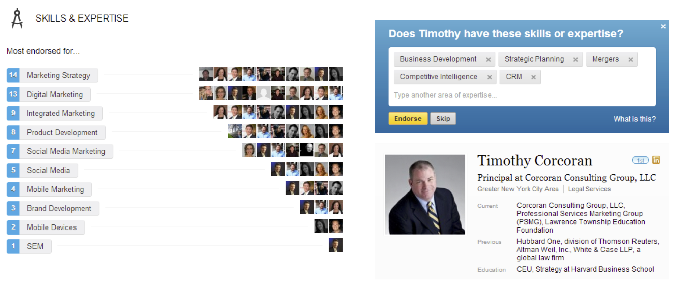
Problema
Predicción de competencias para usuarios de linkedIN

Slide 3
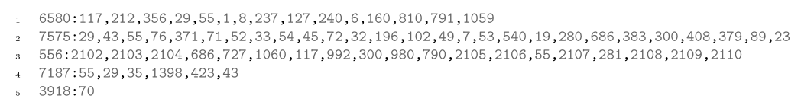
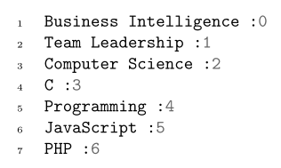
Set
User_skill
Skill_Id

Slide 4
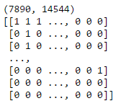
Matriz dispersa Z
Matriz dispersa Z:
7890 filas -> Usuarios
14544 columnas -> Competencias
División Train/test al 80%

Slide 5
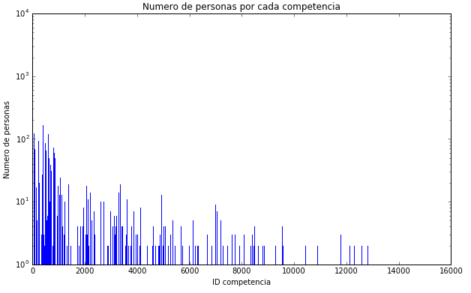
Personas/competencia
Escala logarítmica para visualización
Menor id -> mayor densidad

Slide 6
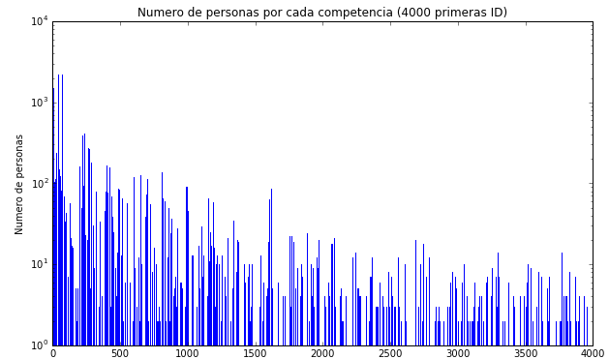
Personas/competencia
Escala logarítmica para visualización
Menor id -> mayor densidad

Slide 7
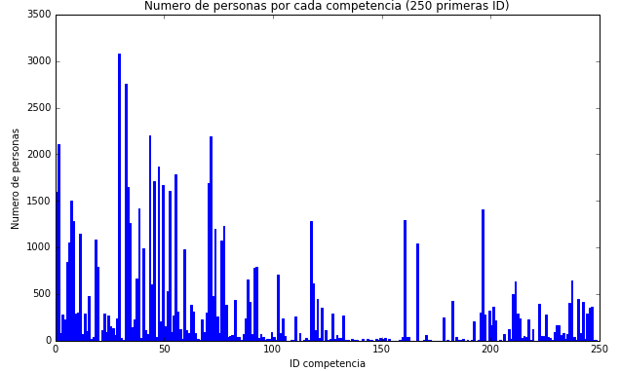
Personas/competencia

Slide 8
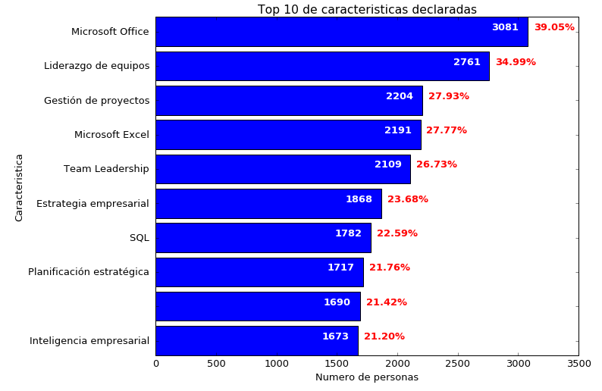

Slide 9
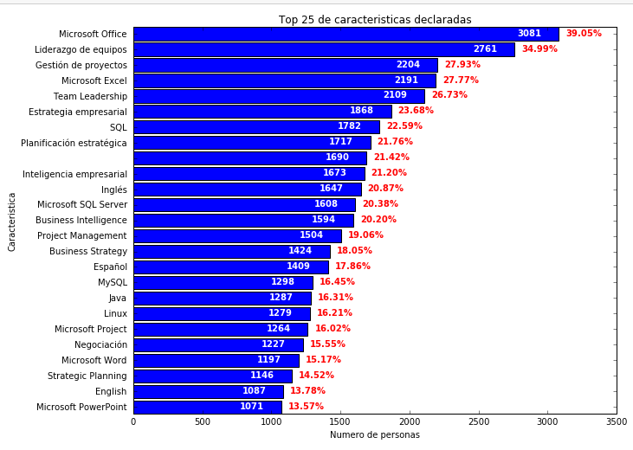

Slide 10
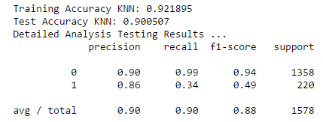
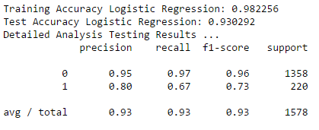
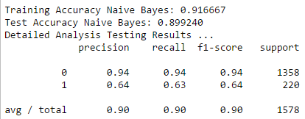
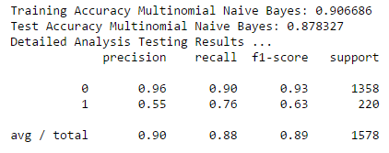
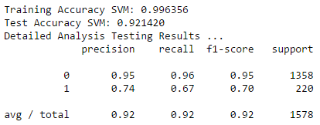
Modelos
Característica elegida: PHP

Slide 11
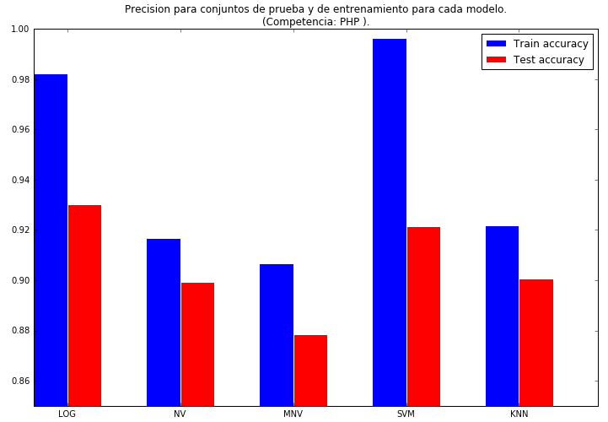

Slide 12
Análisis por competencias
Competencias analizadas:
Microsoft Office
70 (incompetetente)
Java
English
% Training/Test
10%
30%
50%
70%
90%

Slide 13
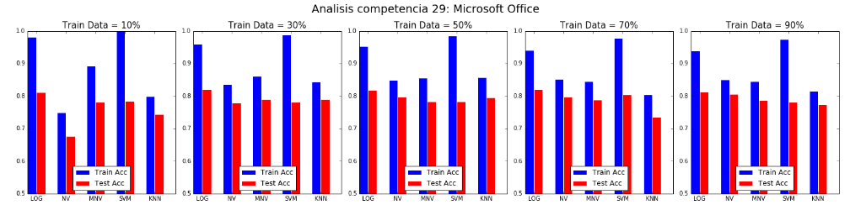
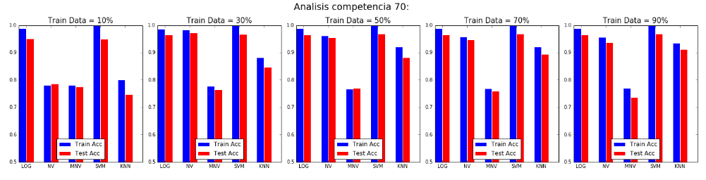

Slide 14
